Slide 1
PROJECT Nymph

Slide 2
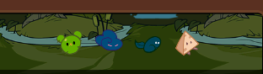


컨셉: 정령들이 인간들을 물리치고 자연을 구한다.
디자인 컨셉
게임 플레이 컨셉 : 족보 맞추기 디펜스
포커 & 마작처럼 지정된 패를 모아서 정령을 필드에 소환한다.
소환된 정령은 타워처럼 고정된 곳에서 적을 공격한다.

Slide 3
1
속성2
4웨비ㅡ
2
속성3
8웨비ㅡ
3
속성4
12웨비ㅡ
유물

Slide 4
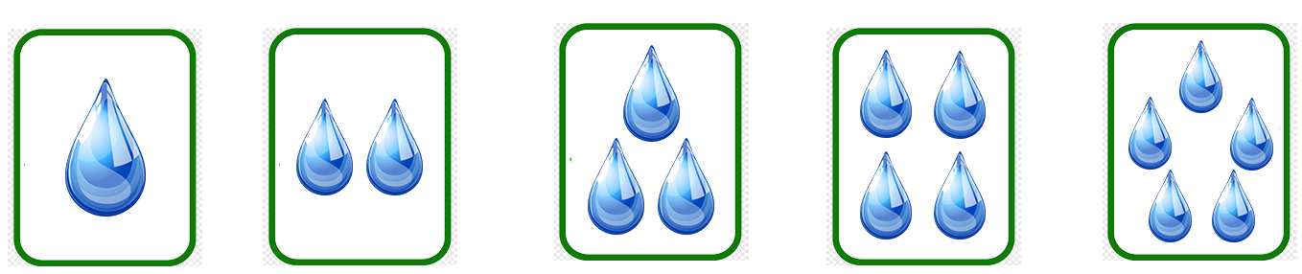
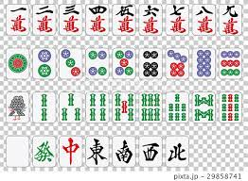
소환 규칙 (족보)
총 5개의 속성이 있다.
불 / 물 / 바람 / 땅 / 번개
각 속성마다 1~5의 숫자를 가진다.
스트레이트 족보
★1 타워 = 연속된 숫자 3개
★2 타워 = 연속된 숫자 4개 (1234 / 2345)
★3 타워 = 연속된 숫자 5개 (12345)
페어 족보 (페어 ~ 파이브카드)
같은 숫자 n개 (3 ~ 5) – 예(불3/물3/바람3)
플러시 족보
같은 속성 n개 (3 ~ 5) – 예(불1/불3/불5)
기타 족보
풀하우스 / 스트레이트 플러시 등

Slide 5
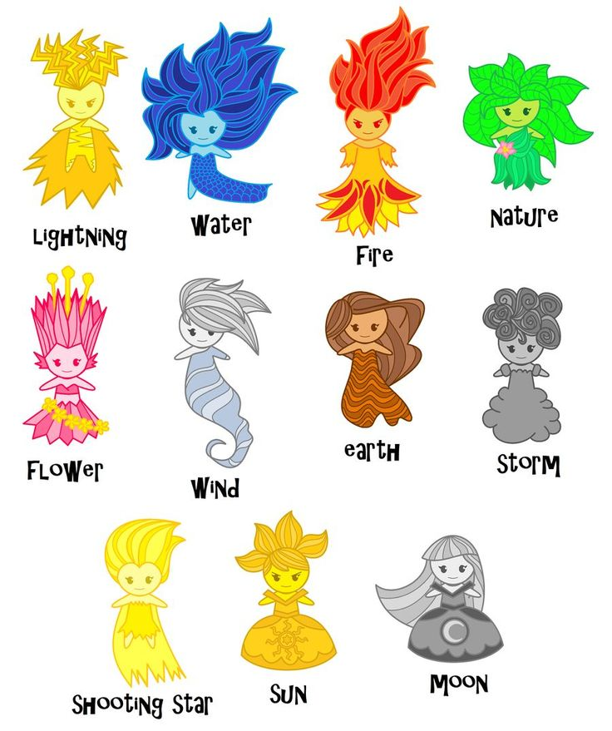
특수 규칙
속성의 조합에 따라 다른 정령이 등장한다.
예시)
불 + 물 = 안개
물 + 바람 = 얼음
땅 + 바람 = 모래
따라서, 컬러 및 스케일 베리에이션 제외하고 필요한 순수 필요 리소스 = 15종 * 3 = 45종 + 15종 = 60개
속성 5개의 조합 = 5 + !5(4+3+2+1)

Slide 6
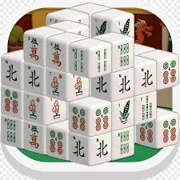
패 규칙
후반부로 갈수록 복잡한 룰이 추가될 예정
각 스테이지마다 패산(해당 스테이지에서 등장할 블록의 정보)가 공개되어 있음
예)
스테이지1 = 총 20개의 블록이 등장함
불 10 / 물 10
스테이지 진입 시 정해진 블록 안에서만 등장함. (유저가 원한다면 카운트할 수 있음)
기본 규칙
최초 시작 시 블록 5개를 랜덤 제공 (손패 최대치는 5개)
웨이브가 시작될 때마다, 손에 있는 모든 블록을 버리고 다시 3개를 랜덤 제공한다.
적 웨이브를 n마리 잡으면 5골드를 얻으며, 10골드를 소모해 패를 +1개 할 수 있다.
이미 손패가 5개라면, 랜덤으로 한 개가 버려진다.
적 웨이브를 잡았을 때, 확률로 랜덤 블록을 필드에 생성한다. (패산에 남아있는 종류 내에서)
해당 블록이 생성되었을 때 내 패에서 족보가 될 수 있다면 가져올 수 있다.
족보를 못 만들면 못 가져온다.

Slide 7
몹이 블록 떨구면 필드 막는다.
5장 꽉차면 못집는다.
타워지을때 2가지 이상의 선택지가 있으면, 지으려는 위치를 터치하면 고를 수 있다. (1개라도 1개의 선택지는 띄운다.)
idle 타워가 있다.
첫 웨이브 시작할 때, 5장을 주고 10초간 준비 시간이 있다.
두번째 웨이브부터는 시작할 때, 이전에 들고있던 패를 다 버리고 > 새로 3개를 준다.
버려지거나, 필드에서 사라진 패는 묘지로 간다.
덱이 다 떨어지면 묘지를 덱으로 섞는다. / 타워로 된 패는 묘지로 안간다.
몬스터 잡으면, 에너지(가스)오르고 10에너지 당 5골드 준다.
몬스터 당 에너지는 각각 조절할 수 있도록 한다.
몬스터가 죽을 때 블록을 떨굴 확률 & 에너지를 주는 량은 (스테이지)마다 다르게 한다.
5장이 꽉찬 경우, 골드를 써서 카드를 추가로 뽑으면 들고 있던 것중 하나가 랜덤으로 버려지고 새로운걸 하나 추가한다.

